Slide 1
最新政府会计准则与会计制度政策解读
KIS产品事业部
2018.4

Slide 2
目录
一、政府会计改革体系
1
政府会计改革的必要性
2
政府会计改革的主要内容
3
政府会计核算体系

Slide 3
政府会计改革的必要性
政府会计改革是财政改革的一个重要组成部分。目前，我国实行的是以收付实现制为基础的预算会计，尚未建立以权责发生制为基础的政府会计体系，在新的形势下，立足国情，借鉴国际经验，加快推进政府会计改革势在必行。
不能如实反映政府“家底”，不利于政府加强资产负债管理
  如债务收入、债务转贷收入按照财政总预算会计制度规定记入当期收入，但从经济本质看，其属于负债增加，不属于收入。
不能客观反映政府运行成本，不利于科学评价政府的运营绩效
  如：政府多年来在公路、水利、市政等领域投入大量资金，形成了一大批公共基础设施资产，是政府提供公共服务的重要资源。但多数公共基础设施资产尚未纳入行政事业单位资产管理，没有登入会计账。
缺乏统一、规范的政府会计标准体系，不能提供信息准确完整的政府财务报告

Slide 4
政府会计改革的主要内容
政府会计是指用于确认、计量、记录和报告政府和事业单位财务收支活动及其受托责任的履行情况的会计体系。
“一套标准”，即建立一套统一、科学、规范的会计标准体系;
“两份报告”，即编制政府决算报告和政府财务报告(政府综合财务报告和部门财务报告);
“三项制度”，即建立政府财务报告审计制度、政府财务报告公开制度、政府财务报告分析利用制度;
“四项措施”，即要修订完善相关财务制度、健全资产管理制度 、进一步完善决算报告制度、优化政府财政管理信息系统。

Slide 5
政府会计核算体系
属于“概念框架”统驭具体会计准则和
会计制度的制度
政府会计基本准则
政府会计核算体系
政府会计具体准则
主要规定政府发生的经济业务或事项的
会计处理原则
存货
固定资产
投资
无形资产
政府会计应用指南
对具体准则的实际应用作出操作性规定
固定资产
主要规定政府会计科目及其使用说明、
会计报表格式及其编制说明等
政府会计制度

Slide 6
目录
二、《政府会计准则——基本准则》
1
政府会计准则的变化及概述
2
会计要素定义和确认
3
财务会计要素的定义和确认
4
预算会计要素的定义和确认
5
政府会计报告基本架构

Slide 7


中华人民共和国财政部令第78号—政府会计准则—基本准则
《政府会计准则——基本准则》已经财政部部务会议审议通过，现予公布，自2017年1月1日起施行。
部长：楼继伟
2015年10月23日
本准则适用于各级政府、各部门、各单位（以下统称政府会计主体）
军队、已纳入企业财务管理体系的单位和执行《民间非营利组织会计制度》的社会团体，不适用本准则
政府会计由预算会计和财务会计构成，预算会计实行收付实现制，国务院另有规定的，依照其规定。财务会计实行权责发生制
政府会计主体应当编制决算报告和财务报告
政府会计核算应当划分会计期间，分期结算账目，按规定编制决算报告和财务报告。会计期间至少分为年度和月度。会计年度、月度等会计期间的起讫日期采用公历日期
政府会计核算应当以人民币作为记账本位币。发生外币业务时，应当将有关外币金额折算为人民币金额计量，同时登记外币金额
政府会计核算应当采用借贷记账法记账

Slide 8
政府会计准则-基本准则总体框架
第一章总则（6条）
第二章 政府会计信息质量要求（7条）
第三章 政府预算会计要素（8条）
第四章 政府财务会计要素（22条）
预算收入
预算支出
预算结余
资产
负债
净
资
产
收入
费用
第五章 政府决算报告和财务报告（9条）
第六章 附则（6条）

Slide 9
政府会计准则-基本准则带来哪些变化
规范政府会计核算，提高政府会计信息质量
夯实财政管理基础，建立现代财政制度
准确反映政府运行成本，科学评价政府绩效
提升政府工作透明度，促进国家治理能力的现代化
重要意义
构建了政府预算会计和财务会计适度分离并相互衔接的政府会计核算体系
确立了“3+5要素”的会计核算模式
科学界定了会计要素的定义和确认标准
明确了资产和负债的计量属性及其应用原则
构建了政府财务报告体系
01
理论创新
进一步规范单位会计行为，提高会计信息质量
夯实单位财务管理基础，提升财务管理水平
准确反映单位运行成本，科学评价单位绩效
全面反映单位预算执行信息和财务信息，提高财务透明度
02
03
管理变化

Slide 10
政府会计准则-基本准则的概述
基本准则作为政府会计的“概念框架”,统驭政府会计具体准则和政府会计制度,并为政府会计实务问题提供处理原则,为编制政府财务报告提供基础标准。
适用范围：适用于各级政府、各部门、各单位。各部门、各单位是指与本级政府财政部门直接或者间接发生预算拨款关系的国家机关、军队、政党组织、社会团体、事业单位和其他单位。军队、已纳入企业财务管理体系的单位和执行《民间非营利组织会计制度》的社会团体，不适用本准则。
政府会计记账基础：强化了政府财务会计核算，即政府会计由预算会计（收付实现制）和财务会计（权责发生制）构成，通过预算会计核算形成决算报告，通过财务会计核算形成财务报告，全面清晰反映政府预算执行信息和财务信息。
会计核算模式：规定预算收入、预算支出和预算结余3个预算会计要素和资产、负债、净资产、收入和费用5个财务会计要素。
政府财务报告体系：要求政府会计主体除按财政部要求编制决算报表外，至少还应编制资产负债表、收入费用表和现金流量表，并按规定编制合并财务报表。同时强调，政府财务报告包括政府综合财务报告和政府部门财务报告。

Slide 11
会计要素定义和确认
会计要素定义：是指会计对象是由哪些部分所构成的，按照交易或事项的经济特征所作的基本分类，也是指对会计对象按经济性质所作的基本分类，是会计核算和监督的具体对象和内容，是构成会计对象具体内容的主要因素，也是构成会计报表的基本要素。
会计等式：
资产=负债+净资产，此为编制资产负债表的依据
资产+支出=负债+净资产+收入，此为预算单位平衡会计记录的依据
收入-支出=结余，此为编制收入支出表的依据
Notes:
会计要素是，会计要素是对会计对象所作的基本分类，是会计核算对象的具体化，是用于反映会计主体财务状况和经营成果的基本单位。

Slide 12
财务会计要素的定义和确认
财务会计：是指通过对单位已经完成的资金运动全面系统的核算与监督，以为外部有关政府部门提供单位的经济信息为主要目标而进行的经济管理活动的会计。
政府财务会计要素：包括资产、负债、净资产、收入和费用
财务会计要素 | 含义 | 确认条件
资产 | 是指政府会计主体过去的经济业务或者事项形成的，由政府会计主体控制的，预期能够产生服务潜力或者带来经济利益流入的经济资源 | （一）与该经济资源相关的服务潜力很可能实现或者经济利益很可能流入政府会计主体；（二）该经济资源的成本或者价值能够可靠地计量
负债 | 是指政府会计主体过去的经济业务或者事项形成的，预期会导致经济资源流出政府会计主体的现时义务 | （一）履行该义务很可能导致含有服务潜力或者经济利益的经济资源流出政府会计主体；（二）该义务的金额能够可靠地计量
净资产 | 是指政府会计主体资产扣除负债后的净额 | 取决于资产和负债的计量
收入 | 是指报告期内导致政府会计主体净资产增加的、含有服务潜力或者经济利益的经济资源的流入 | （一）与收入相关的含有服务潜力或者经济利益的经济资源很可能流入政府会计主体；（二）含有服务潜力或者经济利益的经济资源流入会导致政府会计主体资产增加或者负债减少；（三）流入金额能够可靠地计量
费用 | 是指报告期内导致政府会计主体净资产减少的、含有服务潜力或者经济利益的经济资源的流出 | （一）与费用相关的含有服务潜力或者经济利益的经济资源很可能流出政府会计主体；（二）含有服务潜力或者经济利益的经济资源流出会导致政府会计主体资产减少或者负债增加；（三）流出金额能够可靠地计量

Slide 13
预算会计要素的定义和确认
预算会计：是以预算管理为中心，对各级政府预算和行政事业单位预算的执行情况进行连续、系统核算和监督的专业会计。
政府预算会计要素：包括预算收入、预算支出与预算结余
预算会计要素 | 含义 | 确认条件
预算收入 | 是指政府会计主体在预算年度内依法取得的并纳入预算管理的现金流入 | 预算收入一般在实际收到时予以确认，以实际收到的金额计量
预算支出 | 是指政府会计主体在预算年度内依法发生并纳入预算管理的现金流出 | 预算支出一般在实际支付时予以确认，以实际支付的金额计量
预算结余 | 是指政府会计主体预算年度内预算收入扣除预算支出后的资金余额，以及历年滚存的资金余额 | 预算结余包括结余资金和结转资金

Slide 14
政府会计报告基本架构
政府决算报告
政府会计报告
政府决算报告的编制主要以收付实现制为基础，以预算会计核算生成的数据为准。
政府部门财务报告
政府综合财务报告
政府财务报告
政府财务报告的编制主要以权责发生制为基础，以财务会计核算生成的数据为准。

Slide 15
收付实现制与权责发生制的区别
权责发生制
收付实现制
收入确认
——以收入取得的权利形成为标志，而不论款项是否已经收到
费用确认
——以费用承担责任的发生为标志，而不论款项是否已经支付
收入确认
——以收到现金的时间为标准
支出确认
——以支付现金的时间为标准

Slide 16
目录
三、《政府会计制度》
1
《政府会计制度》出台的背景和意义
2
《政府会计制度》主要创新与突破
3
财务会计科目和预算会计科目
4
财务会计和预算会计平行记账的应用
5
财务会计报表和预算会计报表
6
《政府会计制度》与现行单位会计制度的衔接规定

Slide 17
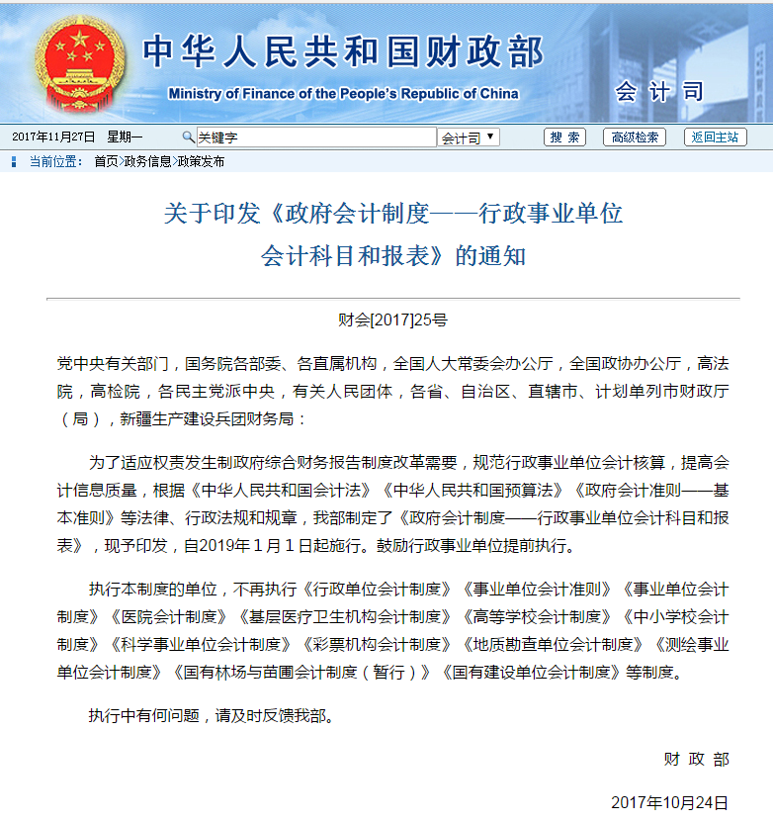
正式：印发《政府会计制度—行政事业单位会计科目和报表》的通知
财会[2017]25号
自2019年１月１日起施行。鼓励行政事业单位提前执行。
执行本制度的单位，明确不再执行以下13个制度：
《行政单位会计制度》《事业单位会计准则》
《事业单位会计制度》《医院会计制度》
《基层医疗卫生机构会计制度》
《高等学校会计制度》《中小学校会计制度》
《科学事业单位会计制度》《彩票机构会计制度》《地质勘查单位会计制度》《测绘事业单位会计制度》
《国有林场与苗圃会计制度（暂行）》
《国有建设单位会计制度》

Slide 18
《政府会计制度》主要创新与突破
（一）重构了政府会计核算模式
《制度》按照《改革方案》和《基本准则》的要求，构建了“财务会计和预算会计适度分离并相互衔接”的会计核算模式。
（二）统一了现行各项单位会计制度
《制度》有机整合了《行政单位会计制度》、《事业单位会计制度》和医院、基层医疗卫生机构、高等学校、中小学校、科学事业单位、彩票机构、地勘单位、测绘单位、林业（苗圃）等行业事业单位会计制度的内容。
（三）强化了财务会计功能
《制度》在财务会计核算中全面引入了权责发生制，在会计科目设置和账务处理说明中着力强化财务会计功能。
（四）扩大了政府资产负债核算范围
《制度》在现行制度基础上，扩大了资产负债的核算范围。
（五）改进了预算会计功能
《制度》对预算会计科目及其核算内容进行了调整和优化，以进一步完善预算会计功能。
（六）整合了基建会计核算
《制度》依据《基本建设财务规则》和相关预算管理规定，在充分吸收《国有建设单位会计制度》合理内容的基础上对单位建设项目会计核算进行了规定。
（七）完善了报表体系和结构
《制度》将报表分为预算会计报表和财务报表两大类。
（八）增强了制度的可操作性
《制度》在附注中采用列表方式，以《制度》中规定的会计科目使用说明为依据，按照会计科目顺序对单位通用业务或共性业务和事项的账务处理进行了举例说明。

Slide 19
适度分离的管理模式改革
适度分离，是指适度分离政府预算会计和财务会计功能，决算报告和财务报告功能，全面反映政府会计主体的预算执行信息和财务信息。
双功能
双基础
双报告
财务会计核算：
资产、负债、净资产、收入、费用五个要素
财务会计-权责发生制
预算会计-收付实现制
财务会计核算-财务报告
预算会计核算-决算报告
预算会计核算：
预算收入、预算支出和预算结余三个要素

Slide 20
相互衔接的管理模式改革
相互衔接，是指在同一会计核算系统中政府预算会计要素和财务会计要素相互协调，决算报告和财务报告相互补充，共同反映政府会计主体的预算执行信息和财务信息。
对纳入部门预算管理的现金收支进行“平行记账”
对于纳入部门预算管理的现金收支业务，在进行财务会计核算的同时，也需进行预算会计核算。对于其他业务，仅需要进行财务会计核算。
财务报表与预算会计报表之间存在勾稽关系
通过编制“本期预算结余与本期盈余差异调节表”并在附注中进行披露，反映单位财务会计和预算会计因核算基础和核算范围不同所产生的本年盈余数（即本期收入与费用之间的差额）与本年预算结余数（本年预算收入与预算支出的差额）之间的差异，从而揭示财务会计和预算会计的内在联系。

Slide 21
会计科目和报表体系变化
会计科目（103个）
会计报表
（7张）
财务会计类
（77个）
1、资产（35个）
2、负债（16个）
3、净资产（7个）
4、收入（11个）
5、费用（8个）
预算会计类
（26个）
1、预算收入（9个）
2、预算支出（8个）
3、预算结余（9个）
财务报表
（4张）
1、资产负债表
2、收入费用表
3、净资产变动表
4、现金流量表
预算会计报表
（3张）
1、预算收入支出表
2、预算结转结余变动表
3、财政拨款预算收入支出表
报表附注

Slide 22
科目设置：财务会计--资产科目与负债科目
资产科目
35
负债科目
16
1001 | 库存现金
1002 | 银行存款
1011 | 零余额账户用款额度
1021 | 其他货币资金
1101 | 短期投资
1201 | 财政应返还额度
1211 | 应收票据
1212 | 应收账款
1214 | 预付账款
1215 | 应收股利
1216 | 应收利息
1218 | 其他应收款
1219 | 坏账准备
1301 | 在途物品
1302 | 库存物品
1303 | 加工物品
1401 | 待摊费用
1501 | 长期股权投资
1502 | 长期债券投资
1601 | 固定资产
1602 | 固定资产累计折旧
1611 | 工程物资
1613 | 在建工程
1701 | 无形资产
1702 | 无形资产累计摊销
1703 | 研发支出
1801 | 公共基础设施
1802 | 公共基础设施累计折旧(摊销)
1811 | 政府储备物资
1821 | 文物文化资产
1831 | 保障性住房
1832 | 保障性住房累计折旧
1891 | 受托代理资产
1901 | 长期待摊费用
1902 | 待处理财产损溢
2001 | 短期借款
2101 | 应交增值税
2102 | 其他应交税费
2103 | 应缴财政款
2201 | 应付职工薪酬
2301 | 应付票据
2302 | 应付账款
2303 | 应付政府补贴款
2304 | 应付利息
2305 | 预收账款
2307 | 其他应付款
2401 | 预提费用
2501 | 长期借款
2502 | 长期应付款
2601 | 预计负债
2901 | 受托代理负债

Slide 23
科目设置：财务会计--收入与费用/净资产科目
收入科目
11
费用科目
8
净资产科目
7
4001 | 财政拨款收入
4101 | 事业收入
4201 | 上级补助收入
4301 | 附属单位上缴收入
4401 | 经营收入
4601 | 非同级财政拨款收入
4602 | 投资收益
4603 | 捐赠收入
4604 | 利息收入
4605 | 租金收入
4606 | 其他收入
5001 | 业务活动费用
5101 | 单位管理费用
5201 | 经营费用
5301 | 资产处置费用
5401 | 上缴上级费用
5501 | 对附属单位补助费用
5801 | 所得税费用
5901 | 其他费用
3001 | 累计盈余
3101 | 专用基金
3201 | 权益法调整
3301 | 本期盈余
3302 | 本年盈余分配
3401 | 无偿调拨净资产
3501 | 以前年度盈余调整

Slide 24
科目设置：预算会计—收入支出与预算结余科目
预算收入科目
9
预算支出科目
8
预算节余科目
9
6001 | 财政拨款预算收入
6101 | 事业预算收入
6201 | 上级补助预算收入
6301 | 附属单位上缴预算收入
6401 | 经营预算收入
6501 | 债务预算收入
6601 | 非同级财政拨款预算收入
6602 | 投资预算收益
6609 | 其他预算收入
7101 | 行政支出
7201 | 事业支出
7301 | 经营支出
7401 | 上缴上级支出
7501 | 对附属单位补助支出
7601 | 投资支出
7701 | 债务还本支出
7901 | 其他支出
8001 | 资金结存
8101 | 财政拨款结转
8102 | 财政拨款结余
8201 | 非财政拨款结转
8202 | 非财政拨款结余
8301 | 专用结余
8401 | 经营结余
8501 | 其他结余
8701 | 非财政拨款结余分配

Slide 25
什么是平行记账
“平行记账” 即对于纳入预算管理的现金收支，在采用财务会计核算的同时进行预算会计核算。
是政府财务会计和预算会计功能适度分离又相互衔接核算模式的典型特征，相对于现行行政事业单位会计制度中“双分录”核算模式，更能全面准确反映行政事业单位的财务信息和预算执行信息。
在一般情况下，对于财务会计下“财政拨款收入”“零余额账户用款额度”“库存现金”“银行存款”和“其他货币资金”科目发生增减变动时，在预算会计下应同时进行会计处理。
例如，单位通过授权支付方式购买固定资产时，在财务会计下，借记“固定资产”科目，贷记“零余额账户用款额度”科目；同时，在预算会计下，借记相关支出类科目，贷记“资金结存”相关明细科目。固定资产后续计量仅需要进行财务会计处理，如计提折旧时，借记相关费用科目，贷记“累计折旧”科目。

Slide 26
政府会计分录平行记账模式
权责发生制
收付实现制
政府会计
平行记账
财务会计体系
预算会计体系
财政拨款预算收入支出表
资产负债表
收入费用表
现金流量表
预算收入支出表
预算结转结余变动表

Slide 27
财务会计和预算会计平行记账的应用举例-现金
例：某事业单位财务部门2018年2月发生如下现金业务
1、2月6日，职工张三出差预借5000元，回来报销差旅费4000元，并退回预支的现金1000元。
平 行 登 记 | 财务会计 | 预算会计
 | （1）预借现金时
 | 借：其他应收款—张三 5000 贷：库存现金 5000
 | （2）报销差旅费时
 | 借：业务活动费用 4000 库存现金 1000 贷：其他应收款—张三 5000 | 借：事业支出 4000 贷：资金结存—货币资金 4000

Slide 28
财务会计和预算会计平行记账的应用举例-银行存款
例：某事业单位财务部门2018年2月发生如下业务
1、收到财政部门拨入的经费10万元，已经通过银行存款账户划拨。
平 行 登 记 | 财务会计 | 预算会计
 | 借：银行存款100000 贷：财政拨款收入100000 | 借：资金结存—货币资金100000 贷：财政拨款预算收入100000
2、本月销售商品收到对方支付的款项，价税合计23400元，其中增值税额为3400元。该款项已经通过银行存款收讫。
平 行 登 记 | 财务会计 | 预算会计
 | 借：银行存款 23400 贷：经营收入 20000 应缴增值税—销项税额3400 | 借：资金结存—货币资金 23400 贷：经营预算收入 23400
3、购买日常活动所必需的办公用品，采用银行转账支票结算，价款共计4000元。
平 行 登 记 | 财务会计 | 预算会计
 | 借：业务活动费用 4000 贷：银行存款 4000 | 借：事业支出 4000 贷：资金结存—货币资金4000

Slide 29
财务会计和预算会计平行记账的应用举例-零余额账户用款额度
例：某行政单位收到财政授权支付额度到账通知书，通知书所列数额为60000元；按规定支用额度2000元购买打印纸。
1、收到财政授权支付额度到账通知书时，账务处理如下：
平 行 登 记 | 财务会计 | 预算会计
 | 借：零余额账户用款额度60000 贷：财政拨款收入60000 | 借：资金结存—零余额账户用款额度60000 贷：财政拨款预算收入60000
2、购买打印纸时，账务处理如下：
平 行 登 记 | 财务会计 | 预算会计
 | 借：库存物品—打印纸 2000 贷：零余额账户用款额度 2000 | 借：行政支出 2000 贷：资金结存—零余额账户用款额度2000

Slide 30
财务会计和预算会计平行记账的应用举例-应收账款
例：2018年3月2日，甲事业单位向乙公司提供服务，应收取服务费40000元，税款2400元，款项尚未收到。账务处理如下：
平 行 登 记 | 财务会计 | 预算会计
 | 借：应收账款—乙公司42400 贷：经营收入40000 应缴增值税—销项税额2400
2018年3月20日，甲事业单位收到乙公司的服务费42400元，已经通过银行办理转账，账务处理如下：
平 行 登 记 | 财务会计 | 预算会计
 | 借：银行存款42400 贷：应收账款—乙公司42400 | 借：资金结存—货币资金42400 贷：经营预算收入42400

Slide 31
财务会计和预算会计平行记账的应用举例-存货
例1：某事业单位接受社会捐赠一批材料，没有附相关凭据。此材料在市场中并无销售，无法可靠取得其评估价值和市场价格，经批准以名义金额入账。接受材料捐赠时，发生税费支出500元，通过转账支付。
接受捐赠的库存物品，账务处理如下：
平 行 登 记 | 财务会计 | 预算会计
 | 借：库存物品 1 贷：捐赠收入1 借：其他费用500 贷：银行存款500 | 借：其他支出500 贷：资金结存——货币资金500
例2：某事业单位月末盘盈一批存货，该批存货共计20000元。
平 行 登 记 | 财务会计 | 预算会计
 | （1）盘盈转入待处理财产损益时 借：库存物品20000 贷：待处理财产损益 20000 （2）报经批准后 借：待处理财产损益20000 贷：单位管理费用20000

Slide 32
财务会计和预算会计平行记账的应用举例-长期股权投资
例1：某事业单位以银行存款200000元进行一项长期股权投资，但是无权决定被投资单位的财务和经营决策。账务处理如下：
平 行 登 记 | 财务会计 | 预算会计
 | 借：长期股权投资200000 贷：银行存款200000 | 借：投资支出200000 贷：资金结存—货币资金200000
例2：某事业单位接受一项无偿调入的长期股权投资，该投资在调出方的账面价值为250000元。
平 行 登 记 | 财务会计 | 预算会计
 | 借：长期股权投资250000 贷：无偿调拨净资产250000

Slide 33
财务会计和预算会计平行记账的应用举例-固定资产
例1：某事业单位通过政府采购购买10台扫描仪，价款合计23400元，验收合格，交付使用。账务处理如下：
平 行 登 记 | 财务会计 | 预算会计
 | 借：固定资产23400 贷：财政拨款收入23400 | 借：行政支出23400 贷：财政拨款预算收入23400
例2：某行政单位与某单位通过置换换入一批设备，换出资产账面价值15400元，评估价为20000元，银行授权支付补价2890元，另授权支付运杂费500元，固定资产验收合格交付使用。账务处理如下：
平 行 登 记 | 财务会计 | 预算会计
 | 借：固定资产23390（20000+2890+500） 贷：库存物品 15400 零余额账户用款额度3390（2890+500） 其他收入4600 | 借：行政支出3390（2890+500） 贷：资金结存—零余额账户用款额度3390

Slide 34
财务会计和预算会计平行记账的应用举例-短期借款
例：某能源单位2018年1月 1日从银行借入3个月的借款200000元，假定年利率为10%，到期一次还本付息。账务处理如下：
（1）1月1日，借入款项时：
平 行 登 记 | 财务会计 | 预算会计
 | 借：银行存款200000 贷：短期借款200000 | 借：资金结存—货币资金200000 贷：债务预算收入200000
（2）4月1日，归还借入本金，并支付3个月的利息5000（200000*10%*3/12）
平 行 登 记 | 财务会计 | 预算会计
 | 借：短期借款200000 应付利息—利息支出5000 贷：银行存款205000 | 借：债务还本支出 200000 经营支出5000 贷：资金结存—货币资金205000

Slide 35
财务会计和预算会计平行记账的应用举例-应付职工薪酬
例：某行政单位2018年1月工资结算表，
人员类别 | 计时工资 | 计件工资 | 奖金 | 津贴和补贴 | 加班工资 | 其他工资 | 合计 | 代扣社会保险费 | 代扣住房公积金 | 代扣个人所得税 | 实发工资
合计 | 472000 | 80000 | 19000 | 21200 | 8000 | 2200 | 602400 | 10240 | 20110 | 24600 | 547450
（1）计算当期应付职工薪酬
借：单位管理费用602400
贷：应付职工薪酬602400
（2）向职工支付工资、津贴补贴等薪酬，会计分录如下：
平 行 登 记 | 财务会计 | 预算会计
 | 借：应付职工薪酬547450 贷：财政拨款收入547450 | 借：行政支出547450 贷：财政拨款预算收入 547450
（3）代扣代缴个人所得税
借：应付职工薪酬—工资24600
贷：其他应缴税费—应缴个人所得税24600
（代扣社会保险费和住房公积金会计处理省略）

Slide 36
财务会计和预算会计平行记账的应用举例-净资产
例：某行政单位年末根据预算会计下结转结余金额，财政拨款账户余额234800元，非财政拨款账户余额98560元。
（1）计提专项基金24590元，账务处理如下：
平 行 登 记 | 财务会计 | 预算会计
 | 借：本年盈余分配 24590 贷：专用基金24590 | 借：非财政拨款结余分配 24590 贷：专用结余 24590
（2）用专项基金购置一批材料，价款12785元，账务处理如下：
平 行 登 记 | 财务会计 | 预算会计
 | 借：专用基金12785 贷：银行存款12785 | 借：专用结余12785 贷：资金结存—货币资金12785

Slide 37
财务会计和预算会计平行记账的应用举例-财政拨款收入
例：某行政单位通过政府采购完成单位内部局域网的改扩建工程，工程完工，验收合格，总支出为234000元，款项由财政直接支付。
平 行 登 记 | 财务会计 | 预算会计
 | 借：固定资产234000 贷：财政拨款收入234000 | 借：行政支出234000 贷：财政拨款预算收入 234000
（1）经单位申请，财政批准，本月财政授权支付额度为341000元
平 行 登 记 | 财务会计 | 预算会计
 | 借：零余额账户用款额度341000 贷：财政拨款收入341000 | 借：资金结存—零余额账户用款额度341000 贷：财政拨款预算收入341000
（2）召开专题工作会议，支出245300元，财政直接支付
平 行 登 记 | 财务会计 | 预算会计
 | 借：业务活动费用245300 贷：财政拨款收入245300 | 借：行政支出245300 贷：财政拨款预算收入 245300

Slide 38
财务会计和预算会计平行记账的应用举例-单位管理费用
例：2018年3月，某行政单位发生下列业务
（1）向某建材公司预付43900元购入断桥铝门窗，用于装修办公楼。
平 行 登 记 | 财务会计 | 预算会计
 | 借：预付账款 43900 贷：财政拨款收入43900 | 借：事业支出43900 贷：财政拨款预算收入43900
（2）取得确认依据时
平 行 登 记 | 财务会计 | 预算会计
 | 借：单位管理费用 43900 贷：预付账款 43900
（3）从预算收入中提取专用基金34800元
平 行 登 记 | 财务会计 | 预算会计
 | 借：单位管理费用 34800 贷：专用基金 34800

Slide 39
财务会计报表和预算会计报表的内容
类别 | 编号 | 报表名称 | 编制期
财务会计报表 | 会政财01表 | 资产负债表 | 月度、年度
 | 会政财02表 | 收入费用表 | 月度、年度
 | 会政财03表 | 净资产变动表 | 年度
 | 会政财04表 | 现金流量表 | 年度
 |  | 附注 | 年度
预算会计报表 | 会政决01表 | 预算收入支出表 | 年度
 | 会政决02表 | 预算结转结余变动表 | 年度
 | 会政决03表 | 财政拨款预算收入支出表 | 年度

Slide 40
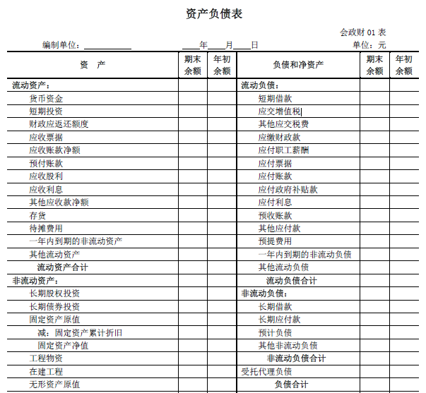
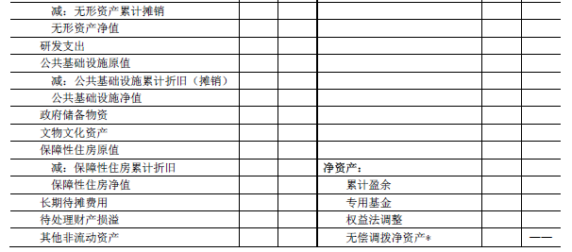

财务报表-资产负债表
本表反映单位在某一特定日期全部资产、负债和净资产的情况。

Slide 41
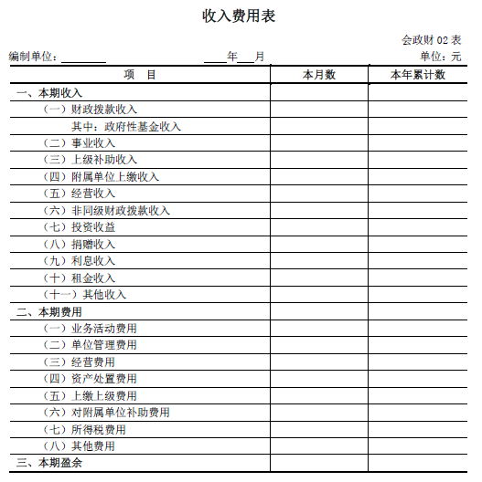
财务报表-收入费用表
本表反映单位在某一会计期间内发生的收入、费用及当期盈余情况。

Slide 42
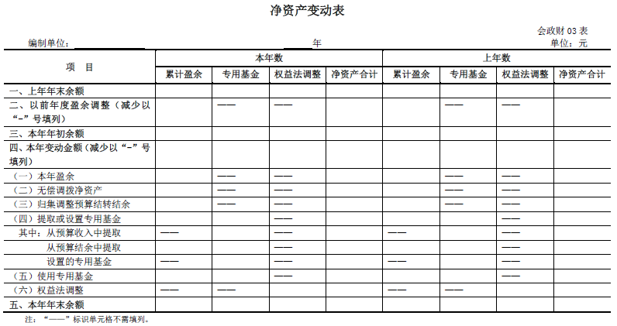
财务报表-净资产变动表
本表反映单位在某一会计年度内净资产项目的变动情况。

Slide 43
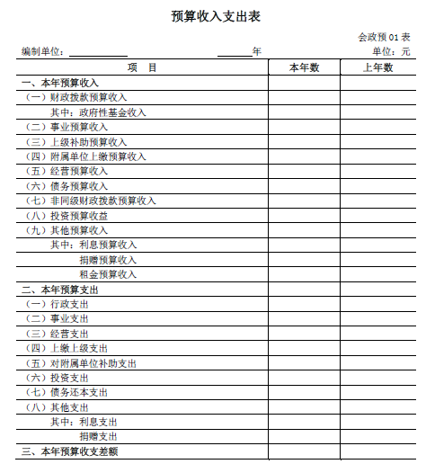
预算报表-预算收入支出表
本表反映单位在某一会计年度内各项预算收入、预算支出和预算收支差额的情况。

Slide 44
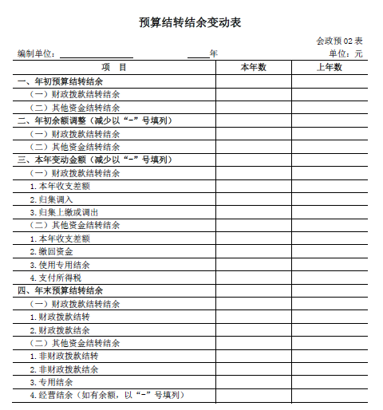
预算报表-预算结转结余变动表
本表反映单位在某一会计年度内预算结转结余的变动情况。

Slide 45
《政府会计制度》与现行单位会计制度的衔接规定
会计制度的衔接
一、新旧制度衔接总要求
1、自2019年1月1日起按照新制度进行会计核算
2、及时调整会计信息系统，确保新旧账套的有序衔接
二、财务会计科目的新旧衔接
1、将2018年12月31日原账会计科目余额转入新账财务会计科目
2、将原未入账事项登记新账财务会计科目
3、对新账的相关财务会计科目余额按照新制度规定的核算基础进行调整（比如补提折旧、补计摊销、计提坏账准备、调整长期股权投资账面余额、确认长期债券投资期末应收利息、确认长期借款期末应付利息等）
三、预算会计科目的新旧衔接
1、“财政拨款结转”和“财政拨款结余”科目及对应的“资金结存”科目余额
2、“非财政拨款结转”和 “非财政拨款结余”科目及对应的“资金结存”科目余额
3、“专用结余”“经营结余”科目及对应的“资金结存”科目余额
4、“其他结余”“非财政拨款结余分配”科目
5、预算收入类、支出类会计科目，无需进行新账年初余额登记
四、财务报表和预算会计报表的新旧衔接
1、按照新账的财务会计科目余额，编制2019年1月1日资产负债表
2、2019年度财务报表和预算会计报表的编制

Slide 46
感謝
ありがとう
Thanks
ขอบคุณ
谢谢
terima kasih

